Slide 1

Moses技术分享会
——浅析Unity3D与车型的结合

Slide 2


Unity，别名Unity3D
-----3D游戏开发引擎
特点：跨平台支持（PC,Mac.Linux,网页,iOS,Android,XBOX360,XBOXONE）
语言支持：C#,JavaScript
3D模型支持：FBX格式
3D动画软件：3ds Max、Maya、LightWave等

Slide 3

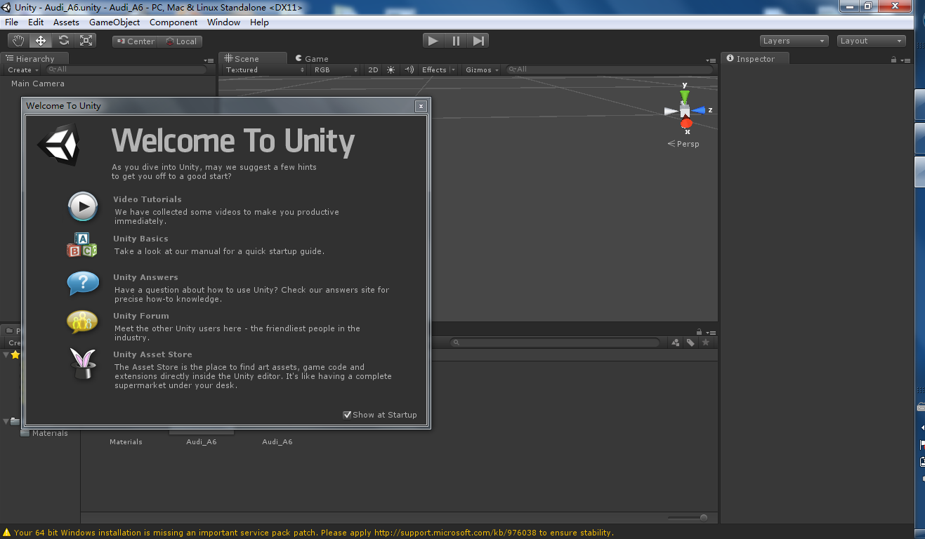

进入Untiy3D的世界

Slide 4

Unity3D的特点
最突出的特点就是跨平台支持性非常好，几乎支持市面上所能看到的所有主流游戏平台。
PC：代表作《新仙剑OL 》
网页：代表作《纵横无双》
iOS：代表作《Temple run》
Android：代表作《Temple run》
XBOX360、XBOXONE：主要用微软的xna和vs2005以上来开发 但是Unity3D支持其设备游戏开发

Slide 5

支持语言
语言支持：JavaScript, C#,和Python语言在.NET上的变种Boo语言。
个人认为用C#来编写比JS更好，面向对象的语言成分控制提供得更多。同时，一些框架性的代码必不可少，写起来稍微罗嗦一些。变量声明时必须指明类型。

Slide 6


Hello World

Slide 7

Flash实例
奥迪Q7模型的动态演示
FPS游戏实例演示 http://121.199.46.167:8079/unity3d/fps_demo/demo.html
AudiQ7模型实例演示http://121.199.46.167:8079/unity3d/aodi_Q7/aodi.html
飞行射击游戏实例演示http://121.199.46.167:8079/unity3d/shotting/Fly.html

Slide 8

相关资料
Unity3D圣典社区。
游戏蛮牛。
相关书籍《Unity 3D 手机游戏开发》

Slide 9

Thank You

